Slide 1
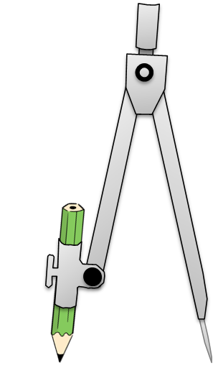
パワポでコンパスイラストをつくる方法

Slide 2
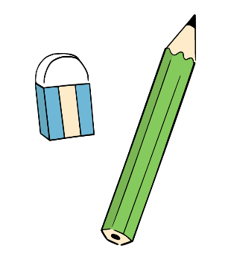
パワポでコンパスイラストをつくる方法
左のコンパスは、いくつ
かのパーツを作って、グ
ループ化したものです。
パーツを分けてみます。

Slide 3
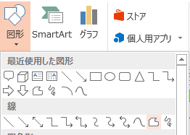
パワポでコンパスイラストをつくる方法
コンパスの作り方
①図形から、線→フリーフォームを選択
②＋のカーソルを動かしながらマウスクリックして
ポイントを打ちます。
③最後に線をつなげてダブルクリックして終了

Slide 4
パワポでコンパスイラストをつくる方法
コンパスの作り方
④左のような、各パーツをフリーフォームで
作ります。
⑤コンパスの形にして、グループ化すれば完成です。

Slide 5
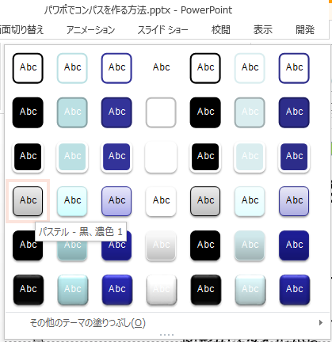
パワポでコンパスイラストをつくる方法
コンパスの作り方
⑥図形の書式設定
・初期設定では、塗りつぶしの色がなく、右側のよう
な図になります。
・図を選択し、描画ツール＞書式をクリック
図形のスタイルから、パステル、黒、濃色１を選択
右側のように、塗りつぶされ
ました。光沢感や色は自由
に選びましょう。

Slide 6
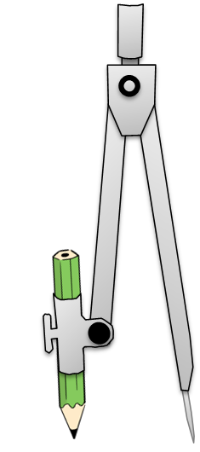
コンパスの部品です。このコンパスは、いろいろな図形を
グループ化して作りました。図として保存しました。
左のコンパスは、グループ化したものなので、コンパスの開きなど
改変可能です。

